Slide 1

CAPSTONE · US EQUITIES
Recap AI · 3Q26
Mais demanda, com boas margens ⇒ melhores sinais de ROIC ⇒ legitima mais capex — e, do outro lado, a supply chain e o funding se organizam para um ciclo que vai além de 2027. O 3T26 trouxe o primeiro balanço auditado de um lab (S-1 da Anthropic), o primeiro trimestre em que o capex caixa das top-5 superou o caixa gerado ($230bn vs $199bn de OCF) e o primeiro bond da Microsoft desde 2017 ($25bn, 29-out). Fonte e data em cada número.
Dados até 05-nov-2026 (preços e consenso de 02/03-nov; consenso TSMC/ASML de 05-nov) · prints do 3T26 (TSMC/ASML 14-15 out · META 21 out · MSFT/GOOG 28 out · AMZN 29 out · ORCL 10 set e Investor Day 28 out) · NVDA FY3Q27, CoreWeave e Nebius 3T26 ainda não reportados
1

Slide 2
Principais mensagens da apresentação
1
TAM
Dimensionamos a receita que a AI precisa gerar para justificar o ciclo de investimento em curso. Três construções independentes convergem para a mesma ordem de grandeza — e o 3T26 deixou a conta 1 mais exigente: o top decil da Ramp já gasta $813/funcionário/mês.
$3–5T
O tamanho da oportunidade
de TAM por ano, em 2030-31
2
CAPEX
Os sinais à frente seguem fortes e sustentam a continuidade do ciclo até 2028, no mínimo — e pela primeira vez o capex das top-5 superou o caixa que elas geram. O funding externo deixou de ser opção e virou condição — e o mercado já cobra spread por isso.
~$3,0T
~$1,5T
A conta e o funding
de capex do sistema em 2028E
disso é capex de outros players (labs, neoclouds, ORCL, SpaceX, sovereign) em 2028E
3
EVIDÊNCIAS DO 3Q
O que o trimestre mostrou
3.1
A receita dos labs acelerou no trimestre, puxada por modelos melhores e por harnesses que os viabilizam no uso agêntico — e agora com um balanço auditado (S-1 da Anthropic: $16,96bn no 3T26).
12x
Aceleração dos labs
de receita YoY da Anthropic no 3T26
3.2
Os sinais de retorno apareceram em toda a cadeia: clouds, labs e empresas usuárias — com o H100 de aluguel reprecificando para cima e a receita/MW dos neoclouds dobrando a triplicando na ponta curta.
~50%
<3 anos
Rentabilidade
de margem incremental nas clouds
de payback (Jassy, 2T26; 'accelerating' no 3T26)
2
Cada bloco é detalhado nos slides indicados, com fonte e data em cada número. Capex e funding: modelos oficiais Capstone (AI Model 04-nov, Amazon 05-nov, Meta 26-out, SpaceX 27-28 do Wells Fargo; base do slide 21) e Bloomberg BEst; labs: S-1/A da Anthropic (02-nov-26); margens: contas Capstone sobre os reportados do 3T26 (AWS 48,8%, Google Cloud 48,4%, Azure ~52% via segmento); payback: Jassy, call do 2T26 (30-jul-26), reiterado como 'accelerating' no 3T26.

Slide 3
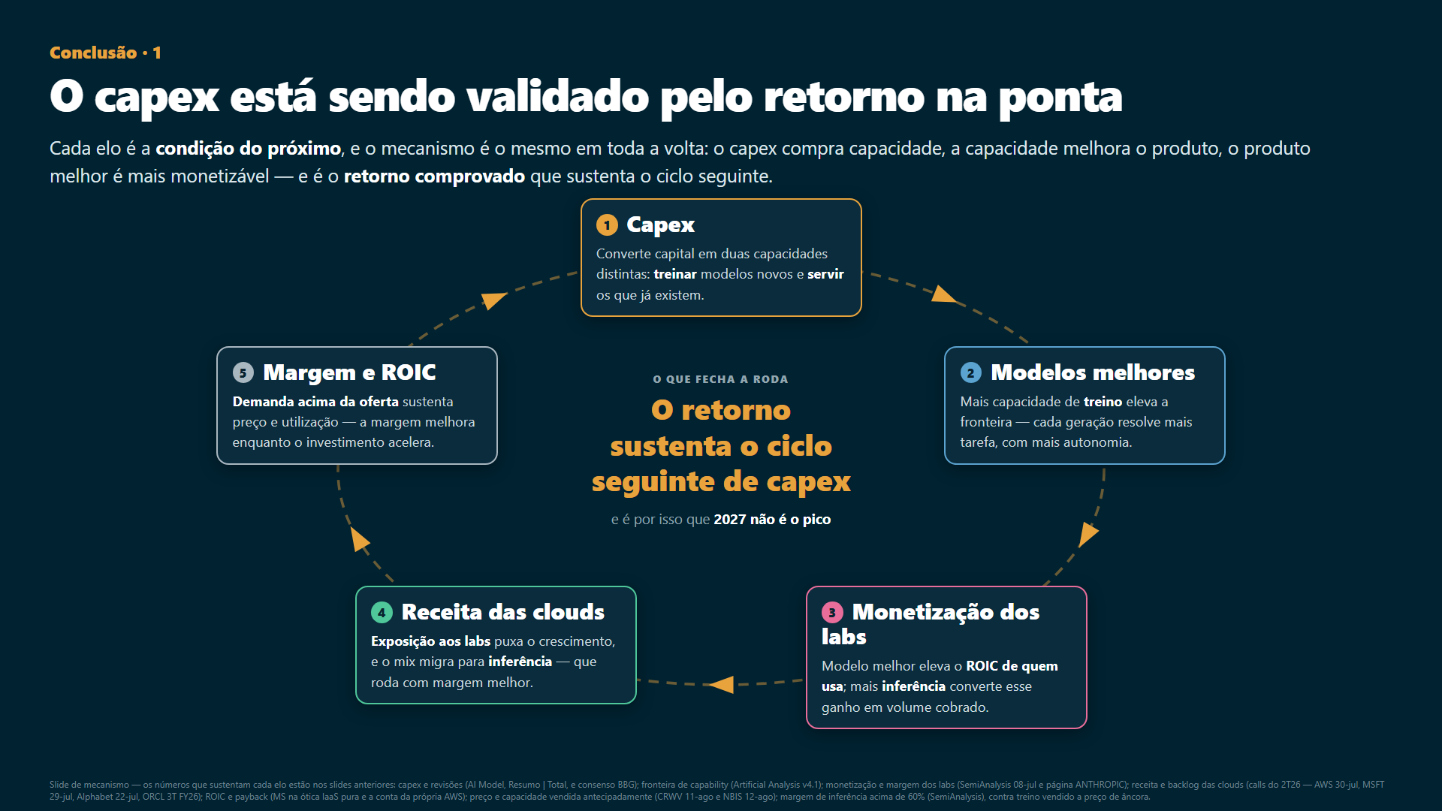
3

Slide 4
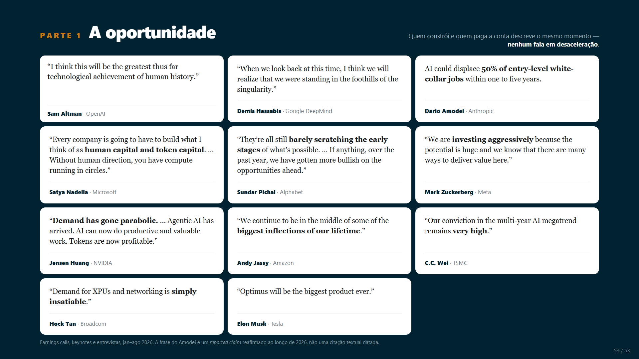
4

Slide 5
TAM potencial de AI pode ser $3-5T
Receita de aplicação de AI, $T/ano — hoje → 2031
Composição — hoje vs teto 2031, $bn
três cenários Capstone; 'hoje' = run-rate do 3T26 (ads + enterprise + consumer)
enterprise · ads AI-native · consumer
enterprise
ads
consumer
5
"Hoje" = $550B de ads (Google Search & other + YouTube + Meta, 3T26 ×4, 10-Qs) + ~$112B de enterprise (Anthropic 3T26 ×4 $67,8B HARD + OpenAI ~$25B enterprise líquido + Copilot ~$11B est. + Cursor ~$5B + Grok ~$3B; $122B na base bruta da OpenAI) + ~$25B de assinaturas consumer (OpenAI líquido, ~50% do mix; ~$43B se a coorte <$100k da Anthropic — $17,6B, 26% da receita — for tirada do enterprise, que cai a ~$94B). Colunas piso/central/teto = framework Capstone do 2T26, mantidas; o 2T26 contava $155B de enterprise (5% do frame top-decil) e dupla-contava a metade consumer da OpenAI.

Slide 6
Receita incremental (total) de Meta e Alphabet mudou de patamar a partir de 2025
META — RECEITA ADICIONADA YOY NO 3T26
ALPHABET — RECEITA ADICIONADA YOY NO 3T26
Os dois juntos somaram +$38,6bn de receita nova no trimestre: +$20,8bn em anúncios (Meta +$13,0bn, Google advertising +$7,8bn) e +$15,6bn no Google Cloud (incl. sistemas TPU) — AI puxando a receita, não só o custo.
+$13,4bn
+$25,2bn
2º maior trimestre da história (recorde 1T26, +$14,0bn); anúncios +$13,0bn
recorde (anterior +$23,6bn, 2T21) — dos quais +$15,6bn no Google Cloud e +$7,8bn em Google advertising
META (receita total)
Alphabet (receita total, incl. Cloud e TAC)
6
Receita TOTAL trimestral reportada (USD), Bloomberg SALES_REV_TURN 1T17-3T26 (conferido com os 10-Qs: META $64,601bn e Alphabet $127,577bn no 3T26); barra = receita do trimestre menos a do mesmo trimestre do ano anterior. Alphabet inclui Google Cloud (3T26: $30,7bn vs $15,2bn, com vendas de sistemas TPU) e TAC; split anúncios vs Cloud do 8-K ex-99.1 (28-out-26): Google advertising $74,2bn → $82,0bn; Meta advertising $50,1bn → $63,1bn.

Slide 7
TAM enterprise · conta 1 — assumindo gasto/knowledge worker
Ramp AI Index — gasto de AI por funcionário, $/mês
A CONTA, EM UMA LINHA
mediana · mediana do top 10% · mediana do top 1% das empresas, out-23 → set-26 (três escalas)
500M × $813 × 12 = $4,9T
Mediana
Top 10%
Top 1%
o mundo convergindo para o que o top decil já gasta hoje ($813/funcionário/mês)
SENSIBILIDADE — nível × % da base que converge
nível × % da base | 25% | 50% | 75% | 100%
$50/mês | $75B | $150B | $225B | $300B
$100/mês | $150B | $300B | $450B | $600B
$200/mês | $300B | $600B | $900B | $1,2T
$813/mês · top decil (set-26) | $1,2T | $2,4T | $3,7T | $4,9T
$1.000/mês | $1,5T | $3,0T | $4,5T | $6,0T
A mediana não é alvo: a média de hoje (receita dos labs + Copilot ÷ 500M × 12 = ~$21/mês) já é maior que ela. O top decil é a régua — e ele mesmo se move: $68 em out-23 → $813 agora (35 meses).
7% a.m. nos últimos 3 meses · 3,1x em 12 meses
12% a.m. nos últimos 3 meses · 3,9x em 12 meses
13% a.m. nos últimos 3 meses · 3,8x em 12 meses
7
Ramp AI Index (ramp.com/data/ai-index), série puxada em 14-out-26 (último mês set-26); a Ramp reestimou a série — os valores de jul-26 no deck do 2T26 ($10,66 / $516 / $4.883) não são comparáveis. Por comparação, na Capstone gastamos ~$150/pessoa.

Slide 8
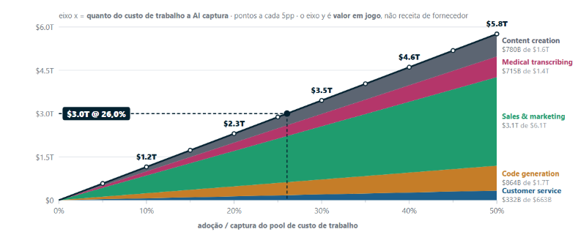
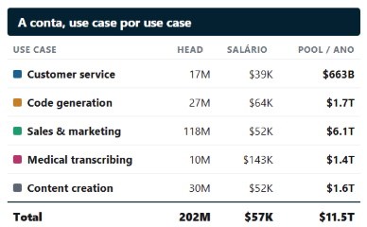
TAM enterprise · conta 2 — assumindo ganho de produtividade em alguns setores
Cinco casos de uso, cabeça a cabeça: 202M de funcionários × salário médio de $57K = pool de $11,5T/ano; a AI capturando 3,5% a 50% desse custo de trabalho dá $0,4T a $5,8T de receita de fornecedores.
8
Fonte: Whale Rock Capital (mantido do 2T26 — conta estrutural, não muda com o trimestre).

Slide 9
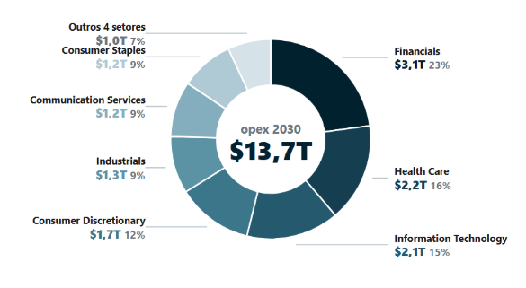
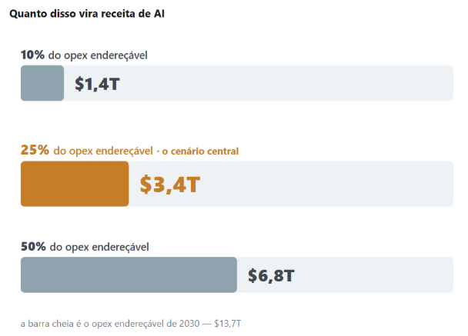
TAM enterprise · conta 3 — pool de despesas endereçáveis por AI
Das três, é a régua com o denominador mais verificável — o que as empresas já gastam: a receita dos labs (Anthropic + OpenAI) hoje é ~0,6% da receita agregada do S&P 500 (~$20T, Bloomberg CY26E; ~0,75% do opex agregado de $15,6T; era 0,50% em agosto na mesma base). Essa base cresce 7,5%/ano e chega a $26,7T em 2030, quando os labs viram 2,9% dela (framework do 2T26). E para dar escala: o teto da conta 1 — a convergência ao top decil, agora $4,9T — seria ~18% dessas despesas (linha tracejada).
Base: 4.946 companhias de 6 índices — S&P 500, Russell 2000, STOXX 600, DAX 40, KOSPI e TAIEX, sem dupla contagem — cujo custo e despesa operacional (receita menos EBIT) soma $40,8T em 2030, crescendo 6,3% a.a. de 2026 a 2030 contra 7,5% da receita. Assumimos que 33% desse opex é endereçável por AI — trabalho próprio, serviços terceirizados e processos —, o que dá os $13,7T. Conta Capstone (ago-26), mantida; só a linha 'labs hoje' foi atualizada.
9

Slide 10
TAM de cloud · cruzamento — convertendo o target de $1T de receita da AWS em TAM
“We believe that AWS can grow north of 40% in each of 2027 and in 2028 and be a trillion-dollar revenue business in the next five to 10 years.”
Amazon · Andy Jassy · call do 3T26 (29-out-26)
AWS · RUN-RATE DO 3T26
TARGET DO JASSY
O caminho que isso exige, por ano de chegada:
2031: +40% 2033: +27% 2036: +18% a.a. — a AWS cresceu +39% no 3T26.
$184bn
× 5,4
$1,0T
receita do 3T26 $46,0bn × 4 · +39,3% YoY
em 5 a 10 anos — e >40% a.a. em 2027 e 2028
TAM de cloud implícito = $1T ÷ share da AWS
a AWS só chega a $1T se o mercado for deste tamanho
Hoje a AWS tem ~42% do mercado (painel TAM_Cloud da casa: AWS ÷ AWS + Azure + Google Cloud + OCI, 3T26). Mantendo o share, $1T de AWS = ~$2,4T de cloud; se o share cair para 25-30% com ORCL, neoclouds e TPU-as-a-service, o mercado implícito vai a $3,3-4T — a mesma ordem de grandeza das contas 1 e 2.
Leitura: a régua de Jassy virou compromisso de crescimento ('north of 40%' em 27 e 28) — a $184bn crescendo 40% ao ano, a AWS sai de 2028 a ~$360bn e precisa de +40% a.a. até 2031 (ou +23% até 2033) para chegar a $1T.
10
Conta Capstone: TAM implícito = receita da AWS ÷ share — ilustrativo. Âncora do $1T: Jassy, call do 3T26 (29-out-26, transcript l.58); receita AWS 3T26 $45,984bn e +39,3% do 8-K/10-Q (29/30-out-26); run-rate de $184bn citado por Olsavsky e Jassy na call. Share de 42%: consts do painel Oficiais (29-out-26), base Capstone TAM_Cloud.

Slide 11
TAM potencial de AI pode ser $3-5T
mercado | HOJE (3T26 ×4) | PISO 2031 | CENTRAL 2031 | TETO 2031
Enterprise 500M knowledge workers × $/mês × penetração | $112B bottom-up: Anthropic + OpenAI ent. + Copilot + Cursor + Grok | $774B +47% a.a. · 25% de penetração | $1,550B +69% a.a. · 50% de penetração | $3,100B +94% a.a. · 100% ao top decil de $516/mês (ago-26; a $813 seria $4,9T)
Consumer 350M assinantes × $/mês × 12 (base Netflix) | $25B OpenAI líquido (~50% do mix); ~$43B se a coorte <$100k da Anthropic sair do enterprise | $42B +11% a.a. · $10/mês | $63B +20% a.a. · $15/mês | $84B +27% a.a. · $20/mês
Ads AI-native Google Search + YouTube + Meta | $550B já roda em motores de AI | $1,107B +10% a.a. GOOG+META ~$886B, +15% total | $1,383B +15% a.a. GOOG+META ~$1,1T, +20% total | $1,711B +20% a.a. GOOG+META ~$1,4T, +25% total
TOTAL | ~$0,7T | ~$2T +23% a.a. (26-31) | ~$3T +34% a.a. (26-31) | ~$5T +48% a.a. (26-31)
O que mudou vs o 2T26: o 'hoje' total fica em ~$0,7T (era $0,73T) — mas a composição mudou: enterprise cai de $155B (5% do frame top-decil) para $112B bottom-up e deixa de dupla-contar a metade consumer da OpenAI; o teto da conta 1 subiu de $3,1T para $4,9T porque o top decil da Ramp foi de $516 para $813/mês. As colunas 2031 são o framework Capstone, mantidas; os CAGRs implícitos sobem 1-2pts (total 23/34/48% a.a.).
11
Referência: Office hoje é $55, em 2031 será ~$75/usuário/mês; consumer hoje = ChatGPT com 1,2bn de usuários semanais (DevDay 29-set-26), ~90% gratuitos (Friar). Publicidade global, todos os meios, roda ~$1,1-1,2T hoje e ~$1,5-1,6T em 2031 a 6%/ano. Fontes do 'hoje': 10-Qs 3T26 (GOOG, META, SPCX), S-1/A Anthropic (02-nov-26), FT/UBS para OpenAI (out-26), Copilot = estimativa Bernstein carregada do 2T26 (não verificada).

Slide 12
Parte 2
O capex
Os sinais são fortes nas duas pontas — enablers e spenders — e o capex segue subindo.
O debate migrou para o financiamento: o capex das top-5 já supera o OCF, e o mercado começou a cobrar por isso.
2.1 Sinais dos enablers do capex
2.2 Sinais dos spenders do capex
2.3 Como financiar esse capex?
12

Slide 13
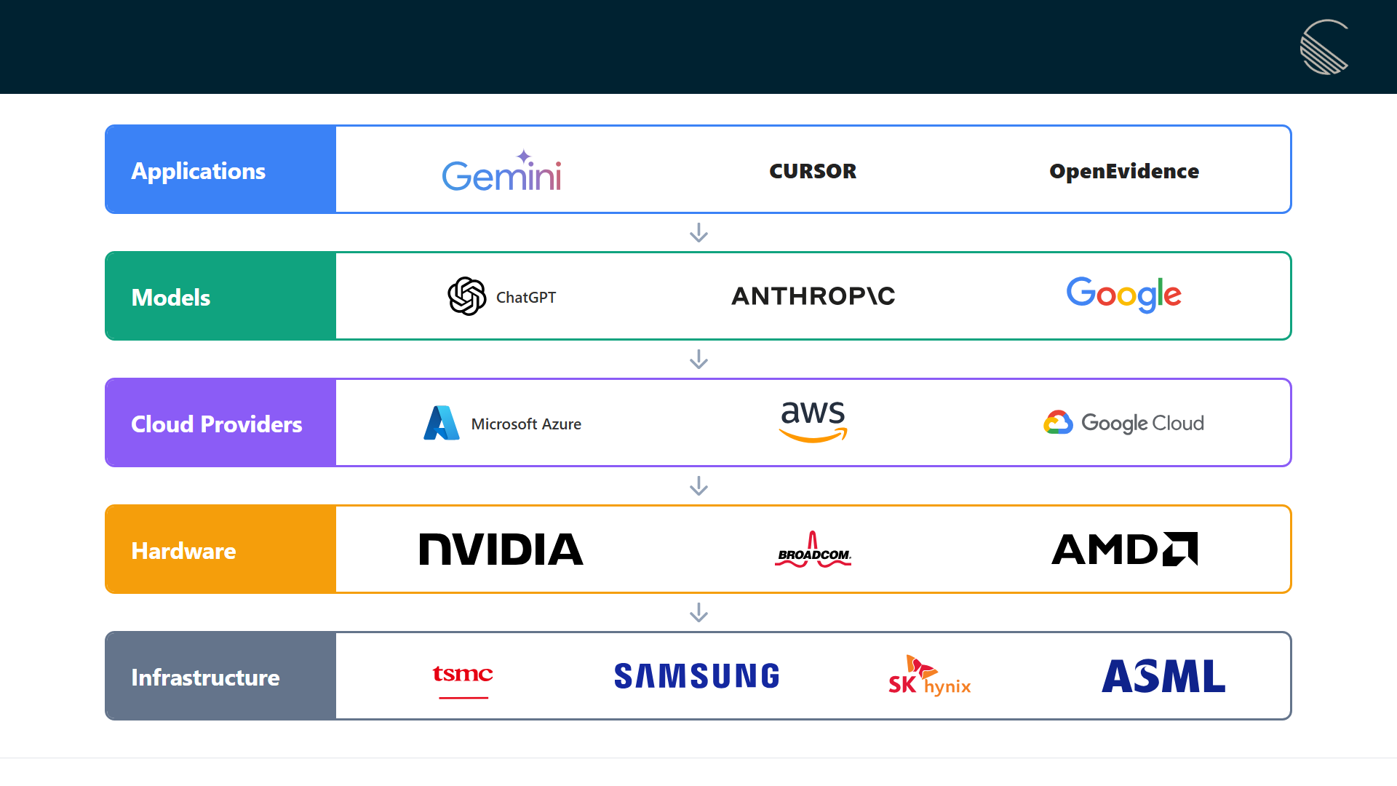
Os sinais dos players do bottom da stack de AI estão muito fortes
13

Slide 14
Os sinais dos players do bottom da stack de AI estão muito fortes
“our preliminary expectation is for fiscal year 2028 revenue to grow approximately 70% year-over-year… we expect supply to remain a bottleneck at least through the end of fiscal year 2028”
Colette Kress, EVP & CFO · NVIDIA, FY2Q27 (26-ago-26) — e a oportunidade por GW: $18bn (Hopper) → $25bn (Blackwell) → $40bn (Vera Rubin)
“the demand is extremely robust, okay? We did not see any sign of slowdown. Whether it is a high 50 CAGR, it does not matter. It probably will be higher.”
C.C. Wei, Chairman & CEO · TSMC, 3T26 (15-out-26)
“This extended visibility has led them to conclude that demand for their product will outpace supply through at least 2028.”
Christophe Fouquet, President & CEO · ASML, 3T26 (14-out-26)
“we expect memory and storage supply-demand conditions to be much tighter in fiscal 2027 and 2028 than they were in 2026”
Sanjay Mehrotra, Chairman & CEO · Micron, prepared remarks do FQ4-26 (30-set-26)
14
Fonte: transcripts das calls das empresas (wiki) — NVIDIA FY2Q27 (26-ago-26), TSMC 3T26 (15-out-26), ASML 3T26 (14-out-26), Micron FQ4-26 (30-set-26, prepared remarks; speaker inferido pela seção).

Slide 15
TSMC indicou forte demanda para beyond 2027
TSMC — GUIDE DE CAPEX FY26 (USD)
TSMC — revisão do consenso de capex 2027 e 2028
15-jan
$52–56B
guide de capex 2026 (2025 real: $40,9bn); capex dos 3 anos seguintes 'significantly higher' que os $101bn de 2023-25; receita 2026 'close to 30%'
Bloomberg BEst, semanal desde jan-26 · NT$ bn (USD ao câmbio de hoje nos rótulos) · % vs 1ª semana de 2026
16-abr
topo de $52–56B
'the demand are very robust, especially from the HPC and AI applications… Still, our supply is very tight'; receita 2026 'above 30%'
16-jul
$60–64B
guide elevado: 'continued strong structural demand… including the newly emerging agentic AI market'; receita 2026 'slightly above 40%'
15-out
$60–64B · reiterado
'continued robust multi-year demand'; capex 2026-28 'significantly higher than the past three years'; receita 2026 ~+44%; 4T guide $52,3-54,3bn, GM 65-67%
“The demand is extremely robust… we did not see any sign of slowdown. Whether it is a high 50 CAGR, it does not matter. It probably will be higher.”
C.C. Wei, Chairman & CEO · TSMC, call do 3T26 (15-out-26) — sobre o CAGR de aceleradores de AI 2024-29
CY2027E
CY2028E
15
Calls e IR da TSMC (4T25, 1T26, 2T26 e 3T26). Consenso: Bloomberg BEst BEST_CAPEX @2027BC/@2028BC para 2330 TT (NT$), semanal até 31-out-26, último ponto = leitura de 05-nov-26; conversão a USD ao câmbio spot (USDTWD 32,90) apenas nos rótulos.

Slide 16
ASML indicou forte demanda para beyond 2027
ASML — GUIDE DE NET SALES FY26 (EUR)
ASML — revisão do consenso de receita 2027 e 2028
28-jan
€34–39B
guide de net sales 2026, GM 51-53%; bookings 4T25 €13,2bn (último trimestre divulgado), backlog ~€38,8bn
Bloomberg BEst, semanal desde jan-26 · € bn · % vs 1ª semana de 2026
15-abr
€36–40B
'narrowing and increasing' a faixa; Low-NA EUV ≥60 sistemas em 2026 e ≥80 em 2027; non-EUV agora em alta
15-jul
€43–45B
GM 54-56%; 2027 'close to being fully covered with orders' em EUV; +30% de capacidade EUV e imersão em 2027
14-out
€44–45B
GM ~56% (≈+36% YoY: EUV +45%, memória +75%); pedidos para 2028 e interesse em 2029-30; 2028 'expanding capacity even above 30%'
“We now anticipate that our current planned levels of output in 2027 and 2028 will not fully meet the demand of our customers.”
Roger Dassen, CFO · ASML, call do 3T26 (14-out-26); Fouquet: 'demand… will outpace supply through at least 2028'
CY2027E
CY2028E
16
Calls e IR da ASML (4T25, 1T26, 2T26 e 3T26). Consenso: Bloomberg BEst BEST_SALES @2027BC/@2028BC para ASML NA (€), semanal até 23-out-26, último ponto = leitura de 05-nov-26.

Slide 17
Os sinais dos “spenders” da infraestrutura de AI estão muito fortes
17

Slide 18
O que dizem os spenders do capex?
“In Q2, we expect CapEx spend will be over $50 billion. Therefore, for the calendar year, spend should be approximately $170 billion due to the 3P capacity delays noted earlier.”
Amy Hood, CFO · Microsoft, 1T FY27 (28-out-26) — capex de $45,2bn no trimestre 'as some 3P capacity deliveries we expected in Q1 were delayed'
“given the supply-constrained environment, we started utilizing third-party compute capacity at the end of Q3 and will ramp usage in Q4. We expect margin headwinds in the near term as we utilize this capacity.”
Anat Ashkenazi, CFO · Alphabet, 3T26 (28-out-26) — capex 2026 $195-205bn mantido; 2027 'increase significantly'
“We still expect 2026 cash CapEx of approximately $220 billion, the majority for AWS, and expect to spend meaningfully more in 2027 with a clear line of sight to attractive financial returns”
Andy Jassy, CEO · Amazon, 3T26 (29-out-26) — e AWS 'north of 40% in each of 2027 and in 2028'
“Looking beyond 2026, we are still developing our budget and capacity plans for next year, but we expect to continue investing aggressively to support both our core business and emerging AI initiatives.”
Susan Li, CFO · Meta, 3T26 (21-out-26) — capex 2026 estreitado para $135-145bn; vídeo de 26-out: 'we expect that investment to grow in 2027'
“definitely prices in a world where demand exceeds supply, we typically prices don't go down. They do go up.”
Clay Magouyrk, co-CEO · Oracle, 1T FY27 (10-set-26) — 850 MW entregues desde o fim do 4T; Investor Day (28-out): pico de capex em FY27-28
18
Transcripts das calls do 3T26 (wiki): MSFT 1T FY27 (28-out; transcript MarketBeat, speaker identificado pelo conteúdo), META 3T26 (21-out, transcript oficial), GOOG 3T26 (28-out), AMZN 3T26 (29-out), ORCL 1T FY27 (10-set, transcript Bloomberg LIVE/ASR — speaker identificado pelo hand-off) e 8-K do Investor Day (28-out); guides das próprias empresas.

Slide 19
Como reflexo desses comentários, capex das hyperscalers segue sendo revisado para cima
Segundo o consenso, o capex das top 4 (Microsoft, Meta, Google, Amazon) mais a SpaceX crescerá 64% em 2027 (vs. 110% Capstone) e 10% em 2028 (vs. 7% Capstone).
Nosso número segue acima: $1.637bn em CY27E (+25% vs consenso) e $1.752bn em CY28E (+22%). Só top-4: consenso 2027 +99% no ano, 2028 +117%.
Revisões de Capex do Consenso pras Top 4 Hyperscalers + SpaceX
Bloomberg BEst, semanal desde jan-26, $bn · SpaceX na cobertura desde jun-26 (pós-IPO)
CAPSTONE · CY2027E · TOP-4 + SPACEX
$1.637bn
+25% vs consenso ($1.308bn) · só top-4: $1.171bn, +11%
CAPSTONE · CY2028E · TOP-4 + SPACEX
$1.752bn
+22% vs consenso ($1.433bn) · só top-4: $1.447bn, +23%
SpaceX entrou na conta: o consenso de capex CY27 da SpaceX foi de $59bn (jun) para $251bn (4,3x), +$75bn na semana do guide do 3T26 (capex do 4T26 de $35-40bn). Na nossa conta ela entra com $466bn em CY27 e $306bn em CY28 (Wells Fargo, 21-out). Nas top-4, o CY27E foi de $531bn (jan) para $1.057bn (+99%); a casa reduziu o CY28 ($1.551bn em ago → $1.447bn), realocando para os 'outros players'.
Top-4 · CY2027E
Top-4 · CY2028E
Top-4 + SpaceX · CY2027E
Top-4 + SpaceX · CY2028E
Bloomberg BEst BEST_CAPEX @2026BC/@2027BC/@2028BC, linha semanal 02-jan → 30-out-26 (semana sem dado = a anterior). Top-4 = MSFT, GOOG, META, AMZN; SpaceX (SPCX US) desde 12-jun-26 (pós-IPO): $79bn/$251bn/$255bn em CY26/27/28, capex total da cia. Capstone = modelos oficiais, mesma base do slide 21: MSFT e Google do AI Model (04-nov, capex de AI/cloud), AWS do modelo Amazon (05-nov), Meta do modelo Meta (26-out), SpaceX $78bn (AI Model) e $466bn/$306bn (Wells Fargo · Gawrelski, 21-out, capex total). Soma dos trimestres (estimates.json, 02-nov): top-4 $725bn CY26 / $1.080bn CY27. ⚠ MSFT em BEst = capex caixa (sem finance leases).
19

Slide 20
Os commits fora do balanço também apontam ciclo forte à frente
Purchase commitments mais leases já contratados que ainda não começaram — os dois baldes que não entram no balanço. 11,8× em onze trimestres, e o 3T26 somou mais +$589bn em um único trimestre (+23% QoQ). No 3T26 o total é $3,17 trilhões: 59% purchase commitments ($1.862bn) e 41% leases ($1.304bn).
Alphabet
Meta
Microsoft
Amazon
Oracle
2023-24: só o total
3T26 POR COMPANHIA, $BN
 | leases | commits | total
Alphabet | 130 | 924 | 1.055
Meta | 356 | 454 | 810
Microsoft | 365 | 194 | 559
Amazon | 165 | 254 | 419
Total | 1.304 | 1.862 | 3.165
Quem está do outro lado? A S-1/A da Anthropic (02-nov) soma $895bn de compromissos de compute; a OpenAI carrega ~$1,4T em contratos e LOIs (bases mistas). Os compromissos dos labs e os das clouds são, em boa parte, o mesmo contrato visto dos dois lados — e a Alphabet já carrega $48,0bn de backstops executados a locadores de data center (+$27,7bn a contratar, $10bn deles com a Crux AI) e $16,2bn de garantias sobre equipamentos de energia de terceiros.
20
Fontes — extraído dos filings: 10-Q do 3T26 (META 22-out, MSFT 28-out, GOOG 29-out, AMZN 30-out) e 10-Q de ago-26 da ORCL (11-set); purchase commitments da MSFT só no 10-K (jun-26): 2025 = 10-K de jun-25 ($92,7bn leases + $110bn commitments), 1T26 só leases ($197bn), 2T/3T26 somam os $194bn do 10-K de jun-26 — parte do salto 1T→2T é divulgação, não compromisso novo. 2023-2025 e 1T/2T26 = deck do 2T26 (mesma base). ⚠ Definições diferem entre companhias (GOOG e META passaram a incluir energia nos leases; AMZN abriu P&E vs outros em set-26) — ordem de grandeza, não soma contábil. Anthropic: S-1/A de 02-nov-26; OpenAI: Bloomberg jan-26.

Slide 21
Não é só o capex das hyperscalers que é relevante: novos entrantes representam ~$1,5T do capex de 2028
Capex feito pelas hyperscalers é 76% do total em 2026E, chegando a 48% em 2028E. 'Novos entrantes' incluem Oracle, neoclouds, SpaceX, sovereign, os próprios labs e a cauda. O sistema sai de $0,40T em 2025 para $2,99T em 2028E (Capstone, atualização 05-nov-26).
Microsoft
AWS
Google
Meta
SpaceX / xAI
Outros (ex-SPCX)
SPCX E OUTROS — CAPEX CY28E ($B)
 | $bn
Oracle | 198 | já reporta capex; pico FY27-28
CoreWeave | 82 | AI Model: $44bn em CY26E
SpaceX / xAI | 306 | Wells Fargo, 21-out-26
OpenAI (próprios DCs) | 95 | Stargate: build próprio
Anthropic (próprios DCs) | 410 | AI Model: infraestrutura própria
Outros (ByteDance, sovereign…) | 449 | cauda + soberanos
21
Fontes: AWS e Meta, modelos Capstone (05-nov / 26-out-26). SPCX 2027–28: Wells Fargo / Gawrelski (21-out-26), capex total. Demais: AI Model (04-nov-26), base AI. Total recomposto. Residual de outros em 2027: −$24bn.

Slide 22
Esse capex se traduz numa adição de ~147 GW entre 2026 e 2028
• Para contextualizar: a capacidade instalada de datacenter nos EUA era de ~50 GW no fim de 2025 (todas as cargas); os nossos 171 GW globais de AI comprados em 2028E equivalem a crescer ~50% a.a. — bases diferentes (EUA vs mundo, DC total vs AI), ordem de grandeza.
• No fim de 2024, os data centers dos EUA consumiam o equivalente a ~3 Itaipus (14 GW cada); pelos nossos GW, chegam a ~8-12 Itaipus no fim de 2028 (119 GW online / 171 GW comprados no fim de 2028E — o lag de ~3 trimestres entre comprar e ligar é o gargalo físico do slide 50).
• De acordo com a SemiAnalysis, o supply chain é compatível com ~250 GW de capacidade instalada para AI em 2030 (IT crítico, ex-China); nós temos ~171 GW no fim de 2028 — a capacidade precisaria crescer ~20% a.a. em 2028-30 para chegar lá.
Microsoft
AWS
Google
Meta
Outros (ORCL, neoclouds, SpaceX, labs…)
AI Model (Modelos oficiais, 04-nov-26), Resumo|Total: GW de AI comprados por ano por player (Δ do estoque EOP, linhas 49-58) — total inalterado desde ago-26 (26,8 / 50,7 / 69,5 GW em 26-28E = 147 GW). US ~50 GW YE25: Goldman Sachs / LBNL (atribuição do 2T26, não re-lida); SemiAnalysis: gráfico lido em Bottom_Up_Capex_v3 (oferta ex-China 255 GW em 2030). ⚠ Três bases de GW convivem: comprado/ano (este slide) ≠ instalado no fim do ano ≠ online médio — não somar.
22

Slide 23
Quem são os “receivers” desse capex?
Memória foi quem mais ganhou espaço no capex de CY26 vs CY25: saiu de 14% → 26% do capex (e 34% contando a HBM/LPDDR embutida nos aceleradores)
Em 2026-27 o caixa da cadeia inverte: o consenso já tem o FCF das 4 hyperscalers em ~$2bn em CY26 e −$108bn em CY27 (era +$205bn / +$283bn em janeiro), enquanto o lucro de NVIDIA, Broadcom e memória vai a $786bn / $1.341bn.
Aceleradores (HBM/LPDDR embutida)
Memória comprada direta
Rede (óptica, switching, DCI)
FCF das 4 hyperscalers (consenso)
NVDA (lucro)
CPUs + servidores
Infra IT (P&C, storage)
Não-IT (shell, energia, E&C)
Broadcom (lucro)
Memória: MU + SK Hynix + Samsung (lucro)
23
Esquerda: Bottom_Up_Capex_v3.xlsx (Felipe Monteiro, Semis MAP, 25-ago-26 — vintage mais recente), aba 'Resumo | Bottom-up Capex', base ALL-BUYER/total DC (não comparável 1:1 com o capex de AI do sistema: $1.182bn vs $921bn em CY26E). Direita: FCF = Bloomberg BEST_ESTIMATE_FCF @<CY>BC (30-out-26), soma MSFT/GOOG/META/AMZN; lucro líquido = consenso estimates.json (02-nov-26), CY28 = proxy 3FY; Samsung = companhia inteira (memória não separável); KRW/USD 1.345.

Slide 24
Como financiar esse capex?
CAPEX DO SISTEMA — todos os players
CAPEX DAS TOP-4 — MSFT · AMZN · GOOGL · META
OCF DAS TOP-4 — caixa que elas próprias geram
OCF DAS TOP-4 + OCF POTENCIAL DA SPACEX (consenso BBG)
FAIXA LARANJA — o que os OUTROS players têm de levantar
labs, neoclouds, ORCL, SpaceX, sovereign · $1.540bn em 28E · acumulado 26-28E $2.530bn (sem o OCF próprio deles no modelo)
SpaceX: OCF potencial de $188bn em 28E e $317bn no 26-28E (consenso BBG) — cobre ~13% da faixa
FAIXA VERDE — o que as top-4 precisam levantar
capex acima do OCF · $243bn em 28E · acumulado 26-28E $531bn
NECESSIDADE TOTAL 26-28E
$3,06T
capex do sistema acumulado 26-28E ($5,85T) − OCF das top-4 ($2,79T), antes de dividendos e recompras; com o OCF potencial da SpaceX ($0,32T): $2,74T
Capex = modelos oficiais Capstone, mesma base do slide 21: AI Model (04-nov) para MSFT, Google e os outros players; AWS do modelo Amazon (05-nov); Meta do modelo Meta (26-out); SpaceX 27-28 do Wells Fargo (21-out). OCF top-4 26-28E = modelos oficiais (Amazon CFO; Google 'OCF pós imposto'; Meta 'OCF ex-SBC'; MSFT ano fiscal jun, calendarizado); 2023-25 = OCF reportado (SEC). Necessidade = capex − OCF acumulados 26-28E, antes de dividendos e recompras. ⚠ Sem OCF dos 'outros players' (a faixa laranja superestima a necessidade deles). SpaceX: OCF implícito = BEst FCF + BEst capex (SPCX US @<CY>BC, 30-out: $23bn/$105bn/$188bn), caixa da cia inteira. Base consenso (BEst capex + FCF): necessidade das top-4 ~$99bn.
24

Slide 25
Como financiar esse capex?
A necessidade de capital de $3,1T em 26-28 equivale a 11% do valor de mercado do complexo de AI — e ~$479bn (~16%) já foram levantados em 2026 pelos quatro maiores tomadores.
 |  | MARKET CAP
Mkt cap fornecedores de chip | NVDA · TSMC (ADR) · AVGO · AMD | $9,24 T
NVDA |  | $4,87 T
TSM (ADR, USD cap) |  | $2,07 T
AVGO |  | $1,54 T
AMD |  | $762 bn
Mkt cap memória | Samsung · Micron · SK Hynix · SanDisk · Kioxia | $2,93 T
Samsung 005930 KS |  | $954 bn
MU |  | $943 bn
SK Hynix 000660 KS |  | $759 bn
SNDK |  | $153 bn
Kioxia 285A JP |  | $118 bn
 |  | MARKET CAP
Mkt cap hyperscalers | Alphabet · Microsoft · Amazon · Meta · Oracle | $11,78 T
GOOGL |  | $3,42 T
MSFT |  | $3,77 T
AMZN |  | $2,66 T
META |  | $1,58 T
ORCL |  | $361 bn
Mkt cap labs e compute | SpaceX/xAI (listada) · Anthropic e OpenAI (última rodada) | $3,69 T
SPCX |  | $1,87 T
Anthropic (Série H, mai-26) |  | $965 bn
OpenAI (rodada de mar-26; ~$1,4T em negociação) |  | $852 bn
Mkt cap neoclouds | Nebius · CoreWeave | $0,07 T
NBIS |  | $41 bn
CRWV |  | $28 bn
Mkt cap de todos |  | $27,71 T
Demanda de funding 26E-28E | capex do sistema 26-28E − OCF das top-4 (base Capstone) | $3,06 T
= % do market cap de todos |  | 11,0%
Preços de 02/03-nov-26 (Bloomberg CUR_MKT_CAP, USD; KS/JP intraday de 03-nov); TSMC pela ADR ($2,07T; a 2330 TT local converte a $1,81T). Labs privados pela última marca: Anthropic $965bn (Série H, 28-mai-26, S-1/A), OpenAI $852bn (rodada de mar-26; conversas a ~$1,4T em out-26). Sem labs privados: 12% de $25,9T. Quanto já foi resolvido: só em 2026 os quatro maiores tomadores levantaram ~$479bn — Alphabet $147bn (dívida + equity + preferencial, 9M), OpenAI $122bn (mar), Amazon $115bn (dívida, 9M), Anthropic $95bn (Séries G+H) — ~16% dos $3,06T; mais META $37bn + $12,6bn em JV, ORCL $50bn e o primeiro bond da MSFT desde 2017 ($25bn).
25

Slide 26
Como financiar? O limite do mercado de dívida é concentração, não capital
O USD IG tem ~$8T em papel elegível a índice e AI já é ~6% do índice (vs. <3% um ano atrás). Pelos precedentes de concentração — setor a 14,5% ou 2,6% por emissor — as hyperscalers teriam ~$700-800bn de espaço adicional só no IG americano, ~1,3-1,5x a necessidade líquida das top-4 no 26-28E ($531bn). O 3T26 confirmou que a válvula de escape é preço, não racionamento: a GS (15-out) projeta $420bn de emissão direta das 5 hyperscalers + $300bn de project finance em 2027 ('firmly skewed to the upside'; PF já >$106bn no ano vs $37bn em 2025) e a UBS (Mish, 26-out) fala em '$600bn ou um pouco mais' de emissão ligada a AI em 2027, em todos os formatos (inclusive garantias e estruturas fora de balanço). Só a emissão direta das 5 hyperscalers projetada pela GS ($420bn) já seria ~17-18% dos $2,4T de IG USD bruto esperados para 2027.
Estoque de dívida corporativa — mercados globais ($T)
Espaço adicional de emissão no USD IG, por precedente de concentração ($bn)
necessidade líquida das top-4 no 26-28E: $531bn (base Capstone)
26
Estoque e precedentes: GS Credit Notes (27-jul-26), Exh. 4; MS US Credit Strategy 'A Break from the Heat, For Now' (14-ago-26), Exhibits 10-13 — mantidos (nenhum exhibit set-out de tamanho de índice/share de AI no corpus). 2027: GS Credit Strategy · Lynam/Grut/Ali, 'Global Credit Trader' (15-out-26, re-lido); UBS · Mish, call cross-asset (26-out-26, notas Capstone — desk/estratégia, sem rating/PT). Necessidade líquida top-4: slide 24. *GBP, JPY, CAD, AUD, CHF combinados.

Slide 27
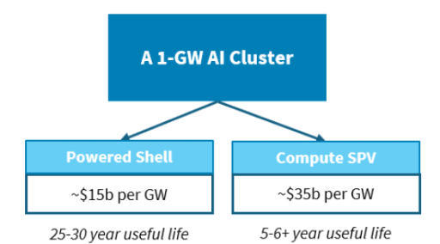
Como o backstop entra no fluxo de um SPV de compute de 1 GW
O SPV levanta dívida, compra os pods e aluga o compute ao lab; o aluguel é o que paga os juros. O que destrava rating IG dentro do SPV não é o colateral — é o backstop do vendor nas notas sênior (AVGO 85% no template TPU; NVDA até 25% + parceiros). As notas júnior ficam sem backstop. No modelo da NVDA há ainda revenue share acima de um US$/hora-GPU — o vendor deixa de ser só fornecedor e vira contraparte financeira do próprio cliente. No 3T26 o template saiu do papel: os backstops já aparecem nos 10-Qs da Alphabet e da Meta.
Anthropic + OpenAI
AI labs
Compute bare-metal
Aluguel de compute a US$ X / hora-chip
Compute SPV
Caixa aportado pelas tranches de dívida
pods (TPU / GPU)
Broadcom & Nvidia
(TPU / GPU)
Caixa pelos pods · ~US$ 35bn/GW
Revenue share acima de um US$/hora-chip (modelo NVDA)
Caixa para os pods
Juros e amortização (pagos pelo aluguel)
Senior & Junior Notes
sênior com backstop · júnior sem
Backstop das notas sênior
27
Barclays, “Unpacking AI Infrastructure — Backstop 101” (13-ago-26), Figures 4 e 5 — versão consolidada (TPU/Anthropic e GPU/OpenAI num único fluxo), mantida do 2T26 (a nota está arquivada só como stub — percentuais e $/GW não re-lidos). Valores de capex por GW: ~US$ 35bn (TPU) e US$ 50-60bn (GPU). Atualização 3T26: a Alphabet reportou no 10-Q $48,0bn de backstops já executados a locadores + $27,7bn a contratar (dos quais $10bn com a Crux AI); a Meta carrega $41,5bn de garantias de valor residual nos JVs de Louisiana/Texas.

Slide 28
O espectro na prática: a estrutura define o preço — e o 3T26 reprecificou o espectro inteiro
De ~5,4% (hyperscaler unsecured) a ~15,8% (holdco de neocloud): o custo sobe conforme a estrutura perde contrato IG, colateral e amortização — não pelo nome do emissor. A CoreWeave atravessa o espectro inteiro: 5,3% no DDTL non-recourse com contrato Meta e 15,75% no unsecured (80 cents, OAS ~1.100bp — era ~11% no deck do 2T26). Nos project bonds, quem precifica é o locatário: Google com backstop a 6,8% vs. CoreWeave-tenant a 9,7-12,2% no mesmo formato — a dispersão abriu de ~340bp para ~540bp.
Hyperscaler unsecured (AAA/AA)
cupons de referência
Desde 15-set: os 25 project bonds do universo (IG $70bn + HY $42bn de face) perderam ~$4,5bn de valor de principal; preço médio IG 92,2 / HY 92,9. CDS 5Y desde 16-out: AMZN 79→103bp, GOOGL 77→94, META 108→126, MSFT 55→60; ORCL ~307; CRWV ~1.150.
Vendors unsecured · Oracle · SpaceX
NVDA/AVGO A-AA; ORCL BBB-; SPCX BBB
JV / project IG — locatário hyperscaler
Meta (Hyperion), backstop ao locador
Data-center bonds IG — locatário IG
MSFT, NVIDIA, Oracle, Google-backstop
Data-center bonds HY — locatário IG / backstop
Amazon, NVIDIA, Oracle, Google-backstop
Data-center bonds HY — locatário HY
CoreWeave, Jane Street, SoftBank
Neocloud secured (DDTLs CoreWeave)
do non-recourse c/ contrato Meta ao GPU DDTL
Converts (CRWV, NBIS, IREN)
unsecured, YTM a mercado
Neocloud unsecured / holdco
CoreWeave 2030-32
● YTM a mercado, 03-nov-26 (DDTLs: yield a mercado sobre o preço do loan, AI Credit Live)
28
AI Credit Live (Daniel Grozdea, base oficial de crédito), valores Bloomberg de 03-nov-26 09:34 — ● = YTM a mercado sobre o preço (bonds e converts); DDTLs = yield a mercado sobre o preço do loan. Bases do workbook: preço em pontos, YTM %, OAS bp; CDS = CDS_FLAT_SPREAD (nunca misturar com a série PX_LAST do board). Comparação com o 2T26: Barclays 'AI Infrastructure Financing' (20-ago-26), YTW.

Slide 29
Backstop como forma de diminuir o custo
A escada de custo de capital
Hyperscalers subindo a escada (IG → JV/project → híbrido, com backstop ao locador); neoclouds descendo (de 'equity ou nada' para 5-8% quando o contrato é IG e non-recourse). Os custos marginais se cruzaram em agosto — no 3T26 voltaram a abrir na ponta: o unsecured da CoreWeave foi de ~11% para ~15,75%, enquanto o DDTL com contrato Meta ficou em 5,3%.
hyperscalers & estruturas ligadas
neoclouds
CoreWeave DDTL 4.0 — non-recourse, contrato Meta
MSFT 3,45% 2036 — unsecured AAA
AMZN 4,25% 2031 — unsecured AA
GOOGL 4,8% 2036 — unsecured AA+
NVDA 4,95% 2036 — vendor unsecured
META 5,25% 2036 — unsecured AA-
Cipher / Amazon-tenant DC bond (HY)
Hut 8 · Google-backstop DC bond (IG)
Oracle 4,95% 2031 — unsecured BBB-
QTS · Microsoft-tenant DC bond (IG)
Meta JV project IG (Hyperion, Beignet 2049)
CoreWeave DDTL 2.1 — garantia da holding
CoreWeave GPU DDTL 2031
Related · Oracle-tenant DC bond (IG)
CoreWeave converts 2032-33
Tract · NVIDIA-tenant DC bond (HY)
CORZ · CoreWeave-tenant DC bond (HY)
Nebius converts 2030-34
Galaxy · CoreWeave-tenant DC bond (HY)
CoreWeave 9¾% 2031 — unsecured holdco
29
AI Credit Live (03-nov-26): YTM a mercado para bonds, converts e DDTLs (DDTLs = yield sobre o preço do loan; converts = YTM sobre o preço; 'CoreWeave converts' e 'Nebius converts' = ponto médio das séries). Barclays (20-ago e 15-set-26) para a comparação com o 2T26. Bases: preço pts / YTM % / OAS bp; CDS_FLAT_SPREAD. Capstone — não é recomendação.

Slide 30
Como financiar esse capex?
Hyperscalers — OCF vs Capex · Capstone
US$ bn · histórico SEC (MSFT e Oracle em ano fiscal; MSFT capex caixa, sem finance leases) · 2026-28E Capstone, capex total da companhia (Oracle: OCF e capex consenso/bottom-up)
OCF | 2017 | 2018 | 2019 | 2020 | 2021 | 2022 | 2023 | 2024 | 2025 | 2026E | 2027E | 2028E
Google (CY) | 37 | 48 | 55 | 65 | 92 | 91 | 102 | 125 | 165 | 172 | 237 | 318
Microsoft (FY jun) | 40 | 44 | 52 | 61 | 77 | 89 | 88 | 119 | 136 | 203 | 266 | 343
Meta (CY) | 24 | 29 | 36 | 39 | 58 | 50 | 71 | 91 | 116 | 109 | 152 | 197
Oracle (FY mai) | 14 | 15 | 15 | 13 | 16 | 10 | 17 | 19 | 21 | 53 | 70 | 97
Amazon (CY) | 18 | 31 | 39 | 66 | 46 | 47 | 85 | 116 | 140 | 184 | 263 | 345
Total | 133 | 167 | 196 | 244 | 288 | 287 | 363 | 470 | 577 | 720 | 987 | 1.300
CAPEX | 2017 | 2018 | 2019 | 2020 | 2021 | 2022 | 2023 | 2024 | 2025 | 2026E | 2027E | 2028E
Google (CY) | 13 | 25 | 24 | 22 | 25 | 31 | 32 | 53 | 91 | 197 | 360 | 480
Microsoft (FY jun) | 8 | 12 | 14 | 15 | 21 | 24 | 28 | 44 | 65 | 152 | 241 | 315
Meta (CY) | 7 | 14 | 15 | 15 | 19 | 31 | 27 | 37 | 70 | 142 | 253 | 282
Oracle (FY mai) | 2 | 2 | 2 | 2 | 2 | 5 | 9 | 7 | 21 | 65 | 120 | 198
Amazon (CY) | 12 | 13 | 17 | 40 | 61 | 64 | 53 | 83 | 132 | 224 | 325 | 425
Total | 42 | 66 | 71 | 95 | 127 | 155 | 149 | 224 | 379 | 781 | 1.298 | 1.700
CAPEX / OCF | 2017 | 2018 | 2019 | 2020 | 2021 | 2022 | 2023 | 2024 | 2025 | 2026E | 2027E | 2028E
Google (CY) | 36% | 52% | 43% | 34% | 27% | 34% | 32% | 42% | 56% | 115% | 152% | 151%
Microsoft (FY jun) | 21% | 27% | 27% | 25% | 27% | 27% | 32% | 38% | 47% | 75% | 91% | 92%
Meta (CY) | 28% | 48% | 42% | 39% | 32% | 62% | 38% | 41% | 60% | 131% | 167% | 143%
Oracle (FY mai) | 14% | 11% | 11% | 12% | 13% | 47% | 51% | 37% | 102% | 123% | 172% | 204%
Amazon (CY) | 65% | 44% | 44% | 61% | 132% | 136% | 62% | 72% | 94% | 122% | 124% | 123%
Total | 32% | 39% | 36% | 39% | 44% | 54% | 41% | 48% | 66% | 108% | 132% | 131%
Histórico: SEC XBRL companyfacts (OCF e compras de PP&E; AMZN líquido de proceeds/incentivos; MSFT capex caixa — a métrica guiada 'incl. finance leases' soma ~$24,6bn de ROU em FY26). 2026-28E: modelos oficiais Capstone, capex total da companhia e OCF — Amazon (05-nov: capex e CFO), Google (pós 3T26, 04-nov: capex e 'OCF pós imposto'), Meta (26-out: capex e 'OCF ex-SBC'), Microsoft (pos 1T27, 04-nov: capex caixa ex-leases e OCF, ano fiscal jun calendarizado ½+½); Oracle = capex bottom-up de AI (AI Model) e OCF derivado do consenso (BEst capex + FCF). ⚠ MSFT/ORCL: histórico em ano fiscal, estimativas em calendário — o FY26 já fechado não cabe na grade: Microsoft FY26 (jun-26) OCF 183 / capex 116 (63%); Oracle FY26 (mai-26) OCF 32 / capex 56 (174%).
30

Slide 31
Parte 3
O que vemos hoje?
As evidências do trimestre foram fortes: labs, tokens, clouds e backlog. E a rentabilidade apareceu
auditada pela primeira vez — na S-1 da Anthropic e nas margens das três clouds.
3.1 Evidências de demanda dos labs
3.2 Evidências de demanda das clouds
3.3 Evidência de rentabilidade em toda a cadeia
31

Slide 32
Parte 3 · O que vemos hoje — A
Evidências
1 Labs
2 Tokens
3 Jevons
4 Clouds
5 Empresas
32

Slide 33
Os sinais dos AI Labs estão muito fortes
33

Slide 34
Labs — a receita da Anthropic no 3T26 foi 12x a de um ano antes
A inflexão da Anthropic tem duas causas: (1) os modelos passaram a viabilizar o caso de uso agêntico e (2) o harness evoluiu (Claude Code). O S-1/A (02-nov) pôs números auditados nisso: receita de $16,96bn no 3T26 (+1.127% YoY, +47% QoQ), margem bruta ~85% nos 9M26 (derivada) e $6,6bn de caixa operacional em 9M26. A OpenAI respondeu com Codex/GPT-5.6 e também acelerou: run-rate de ~$50bn líquidos (~$70bn brutos) em setembro, vs ~$30bn em julho.
Run-rate anual ($bn) — marcas datadas
Anthropic — receita GAAP trimestral, $bn (S-1/A)
Anthropic = run-rate da cia; OpenAI em duas bases (bruto = comparável à Anthropic; só há marcas brutas de jul e set)
reconhecida, não run-rate · marketplace booked gross
+1.127% YoY no 3T26 · margem bruta 9M26 85,5% (derivada: custo de receita $4,8bn / receita $33,2bn; a S-1/A não reporta margem bruta) · 9M26 = 1,85x o plano BULL da cia para 2026 inteiro
eixo x = meses desde jan-25 (0 = jan-25 · 12 = jan-26 · 21 = out-26)
34
Anthropic: S-1/A (02-nov-26, receita trimestral p.161; run-rate = 28 dias ×13 + assinaturas ×12) e releases das Séries F/G/H; marca de dez-25 ($9bn) = CFO em podcast, não verificada; jul-26 $65bn via Jefferies (set-26). OpenAI líquido: dez-25 $21,4bn (UBS), mar-26 $25bn (The Information via Barclays, PDF só imagem), jul/set-26 $30bn/$50bn (FT 08-out via Wells desk); bruto: jul/set-26 $40bn/$70bn (UBS 22-out; Axios 29-set) — a OpenAI reconhece ~20% das vendas de API via Azure. Run-rate ≠ receita GAAP — comparar trajetória, não contabilidade.

Slide 35
Labs — a receita realizada da Anthropic em 2026 já superou o plano da cia para 2027
O plano de dezembro-2025 da Anthropic (via The Information) dava $18bn para 2026 no caso otimista — a receita reconhecida de 9M26 ($33,2bn) já é 1,85x isso, e o 3T26 anualizado ($67,8bn) está acima da linha de 2027 ($55bn) de todos os planos. Forecasts internos reportados pela Reuters (via Jefferies, set-26) apontam $190-200bn em 2028 — não confirmados pela cia —, quase 2x o plano bull de dezembro ($102bn).
Anthropic — planos internos (receita anual) vs realizado, $bn
planos: The Information via WFS; realizado: S-1/A (receita GAAP) e anualização do 3T26
PLANO DEZ-25 · 2026 (BULL)
$18bn
9M26 realizado = $33,2bn → 1,85x o plano do ano inteiro
PLANO DEZ-25 · 2027 (BULL)
$55bn
3T26 anualizado já é $67,8bn — um ano e meio à frente
O que mudou vs o 2T26: a base deixou de ser run-rate de imprensa e passou a ser receita auditada — e o 4T26 vai mostrar se o run-rate de $100-120bn que os investidores esperam para dezembro (FT) se converte em GAAP.
Dez-25 · otimista
Dez-25 · conservador
Verão-25
Plano de 2024
Realizado
Forecast FY28 (Reuters)
35
Planos internos da Anthropic via The Information (27-jan-26), tabulados pela Wells Fargo (WFS_Distribution, 31-jul-26); FY28 $190-200bn = forecasts internos reportados pela Reuters e citados pela Jefferies (set-26), não confirmados pela cia. Realizado: S-1/A (02-nov-26) — receita GAAP anual e 9M26 (plotado em set-26); '3T26 ×4' = anualização Capstone, não é a métrica de run-rate da cia. Plano ≠ realizado: comparar TRAJETÓRIA, não contabilidade.

Slide 36
Tokens — consumo segue forte: 3x o pico do 2T26 em 15 semanas
Cada onda de lançamentos somou-se à anterior, sem substituí-la: o corte de preço do GPT-5.6 Luna (30-jul), o GPT-6 Astra (3-set) e o GPT-6.1 Sol (DevDay, 29-set), o Claude Opus/Sonnet 5.5 e, sobretudo, os open-weights chineses — o DeepSeek V4.1 Flash foi de 4,9T para 63T tokens/semana em sete semanas e já é um terço do venue. Última semana completa: 194T tokens, 3,1x o pico de 62,8T mostrado no deck do 2T26.
VS 12 MESES ATRÁS
×35
semana de out-25 → semana de out-26
VS 6 MESES ATRÁS
×8,1
semana de abr-26 → out-26
VS 3 MESES ATRÁS
×3,4
semana de jul-26 → out-26
Volume ≠ economics: no mesmo período (jul → nov) a receita implícita a preço de lista do venue cresceu só ~1,85x enquanto os tokens triplicaram — o preço médio por token caiu ~40% em 15 semanas (slide seguinte).
36
openrouter.ai/rankings, "Tokens processed per week" (feed do gráfico, semanas de segunda a domingo), capturas até 02-nov-26; última semana completa = 2026-10-26; a semana em curso (02-nov, ~1 dia, 12,1T) não é plotada. ⚠ O feed nomeia só os 9 maiores modelos por semana (resto = 'Others'); barras azuis = desde jul-26 (período coberto no 2T26). Volume de um venue de roteamento, não o mercado.

Slide 37
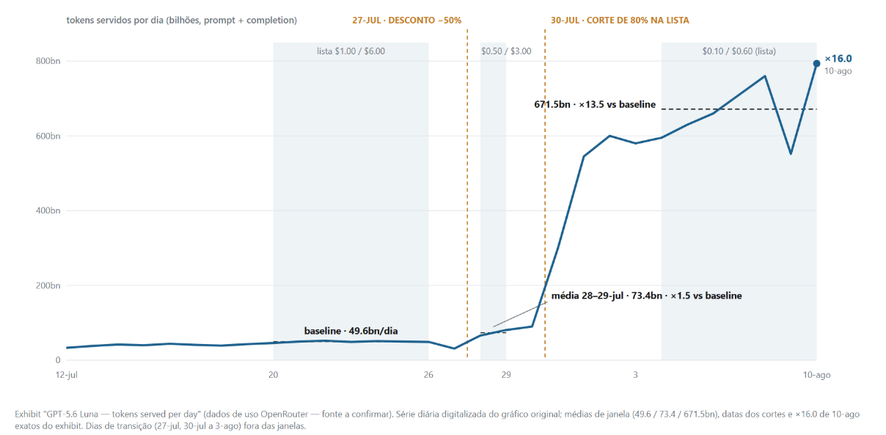
Jevons Paradox segue funcionando — o uso sobe mais que o preço cai, mas nem todo corte cria demanda
“OpenAI GPT-5.6 Luna prices came down 10x and usage went up 13x, despite increased competition from DeepSeek and Zhipu GLM.”
CEO do OpenRouter · fala pública de 10-ago-2026 (post não arquivado no corpus) — o episódio-âncora, mantido do 2T26; números reproduzidos pela Capstone nos dados públicos do OpenRouter: preço realizado −93%, tokens/dia ×13,5, elasticidade ~−1,0
SET–OUT: O QUE CADA CORTE DE PREÇO FEZ COM O VOLUME (TOKENS/SEMANA, T)
episódio (data) | preço | antes | depois | leitura
GPT-6 Luna (22-set) | −50% vs 5.6 Luna | 18,2 (família, 14-set) | 14,1 (02-nov) | substituição, não demanda
GPT-6.1 Sol (29-set) | 1/5 do Astra | 4,6 (tier, 05-out) | 4,7 (02-nov) | volume flat → $ −80%
Opus 5.5 (21-set) | −20% | 1,2 (família, 14-set) | 9,0 (família, 26-out) | ×7,3 — modelo melhor
DeepSeek V4.1 Flash | $0,05-0,15/Mtok | 4,9 (14-set) | 63,0 (02-nov) | ×12,7 em 7 semanas
Sonnet 5 (+50%, 01-set) | não refletido no venue | 1,1 (24-ago) | 0,6 (26-out) | migrou para a 5.5
Venue inteiro (21-jul → 02-nov): tokens ×3,0; receita implícita a preço de lista ×1,85 → preço médio por token −40% em 15 semanas, com o volume absorvendo. Jevons funciona no agregado — não em cada SKU.
O lado bear, registrado: os cortes de set-out (GPT-6 Luna, GPT-6.1 Sol) moveram share dentro da família da OpenAI, não o volume total; quem cresceu foi quem combinou preço baixo com modelo novo (DeepSeek V4.1 Flash, Opus 5.5). A inflação de preço da Sonnet 5 (+50% em 1-set) nunca apareceu na lista do OpenRouter — o teste do 'preço sobe' ficou sem evidência no venue. A voz do lab: Friar (CFO da OpenAI, GS Communacopia, 08-set, notas de relay — sem transcript) fala em 'tenfold increase in use' depois do corte da Luna.
37
Episódio Luna: dados públicos do OpenRouter (fetch 11-ago-26) — tokens/dia 49,6bn (20-26 jul) → 671,5bn (4-10 ago), preço efetivo realizado −92,8%; 67% do salto em 24-48h e 82% de um único app (re-roteamento). Set-out: feed de rankings (trailing 7 dias em cada captura, até 02-nov-26), preços de lista do feed. Sem declaração nova do CEO do OpenRouter no corpus para set-out.

Slide 38
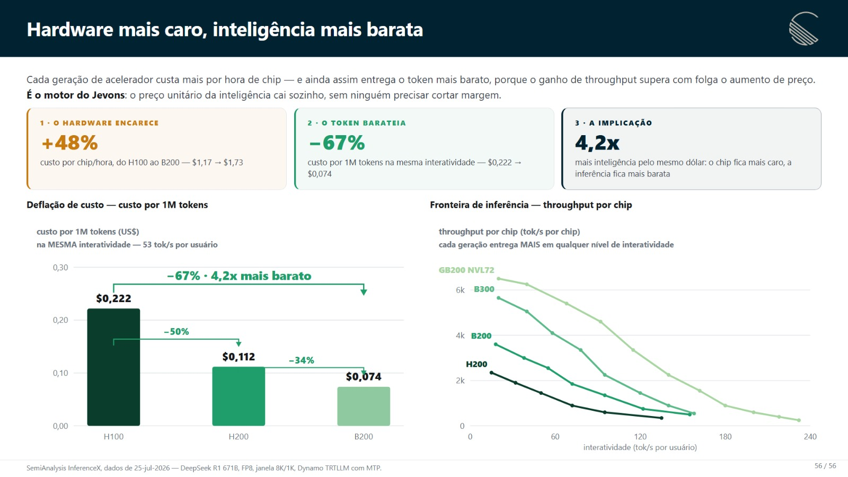
38

Slide 39
Os sinais dos cloud providers estão muito fortes
39
Estrutura adaptada do diagrama "AI Technology Stack" trazido pela mesa; ASML acrescentada em Infrastructure.

Slide 40
Clouds adicionaram +$39bn de receita incremental YoY no 3T26: ~2,6x o ritmo de um ano atrás
Somando AWS, Azure e Google Cloud, a receita nova em relação ao mesmo trimestre do ano anterior foi de $39,3bn no 3T26 ($35,0bn excluindo as vendas de sistemas TPU do Google) — contra $15,3bn no 3T25 e $30,9bn no 2T26. As três aceleraram de novo: AWS +$13,0bn, Azure +$10,8bn, Google Cloud +$15,6bn (10-Qs).
AWS
Azure
Google Cloud (segmento, incl. sistemas TPU)
AWS · 3T26
+$13,0bn YoY
+39,3% — maior crescimento desde o 4T21 (40%); Jassy: 'north of 40%' em 27 e 28
AZURE · 3T26 (NOVA DEFINIÇÃO)
+$10,8bn YoY
+48% cc; guide de +49-50% para o CQ4'26 (Hood, 28-out)
GOOGLE CLOUD · 3T26
+$15,6bn YoY
segmento +103%, $30,7bn (TPU implícito ~$4,3bn); GCP ex-Workspace e ex-TPU, estimativa Capstone: +$11,4bn (+95%)
Em 12 meses a receita incremental das três cresceu 2,6x — e o 4T26E da casa já tem +$46bn (AWS +$17bn com OpenAI/Anthropic entrando; Azure a 48% no modelo, abaixo do guide de 49-50% da Hood).
40
Painel "Resultado" do dashboard Oficiais (rcloud.html, 29-out-26) — modelo Capstone TAM_Cloud, reportado até 3T26, conferido com os 10-Qs (AWS $45,98bn vs $33,01bn; Azure nova definição $33,17bn vs $22,38bn recast; Google Cloud $30,71bn vs $15,16bn — soma reportada +$39,3bn); Azure em $ = linha da MSFT a partir do 1T FY27 (deck FY27, 03-set-26). Google Cloud nas barras = segmento (inclui sistemas TPU, ~$4,3bn implícitos no 3T26); as barras usam a série do modelo Capstone (diferença <$0,2bn por cloud vs o reportado); 4T26E = estimativa Capstone.

Slide 41
Clouds — as três aceleraram de novo no 3T26
YOY REVENUE GROWTH (CC; AWS EM USD — A AMAZON NÃO DIVULGA CC)
AWS
Azure
Google Cloud
Δ RECEITA YOY, NOMINAL ($BN)
41
Painel "Resultado" do dashboard Oficiais (rcloud.html, 29-out-26) — modelo Capstone TAM_Cloud, reportado até 3T26. Azure: série antiga até 2T26 (+42% restated) e nova definição FY27 a partir do 3T26 (+48%); GCP ex-vendas de TPU (+95%; +131% com TPU). ⚠ A série do GCP roda acima do reportado nos trimestres anteriores (base Capstone) — para o número reportado, use o slide anterior.

Slide 42
Parte relevante da aceleração de receita das Clouds está associada à aceleração dos AI Labs
O ecossistema depende dos labs: em CY26E eles são 21% da receita das clouds e ~45% de todo o crescimento (55% do crescimento na MSFT, 38% na AWS, 64% no Google) — a dependência caiu vs a leitura de agosto (29% / 64%) porque o modelo passou a dar mais crescimento ex-labs, não porque os labs encolheram.
E a qualidade dessa receita está melhorando: o mix migra de treinamento para inferência (30% de treino em CY24 → 11% em CY26E). Treinamento é gasto de projeto, lumpy e cancelável; inferência é consumo ligado ao uso em produção — receita recorrente e mais previsível.
1 · Da RECEITA da cloud, quanto é lab? (indústria, % mix)
2 · Da receita que os labs dão pra cloud, qual o mix?
OpenAI
Anthropic
Gemini
Resto (non-AI + AI ex-labs)
API (revenda via cloud)
Inferência
Treinamento
Outros
42
Modelo Capstone — AI Model (Modelos oficiais), consts do dashboard Oficiais rcloud.html lidos em 29-out-26 (RC/RCLABS/LABEXP), corte Indústria · % Mix · Todos os labs. ⚠ Os blocos RC (gráfico 1) e LABEXP (gráfico 2) não fecham 1:1 na planilha (check ≈1,5x no corte de 29-out; era ~1,17x em agosto) — o gráfico 2 usa o próprio total. Números Capstone, não consenso.

Slide 43
Backlog das clouds (receita “contratada”) é de $2,49T (~4,5x a receita de 12 meses)
O backlog somado das 4 clouds (com Oracle) é de $2,49 trilhões no 3T26, 2,1x o de um ano atrás (+$155bn no trimestre). O leg dos labs (~$925bn pela mesma conta do 2T26) ficou flat no trimestre — todo o crescimento foi ex-labs, como Hood (4T FY26) e Jassy disseram. A AWS foi quem mais somou (+$82bn), a MSFT ficou flat (-$1bn) e a Oracle só reporta de novo em dezembro. A vida útil segue longa: AWS 6,1 anos (6,4 no 2T26; ~4 até 2025), MSFT 2,3 anos (2,5 em mar-26), Oracle ~50% em 36 meses.
Ex-labs
Frontier labs (OpenAI + Anthropic, est.)
3T26 · QUEM ESTÁ NO BACKLOG
 | RPO $bn | x receita 12m | vida
Microsoft (comercial) | 677 | 3,0x cloud | 2,3 anos
AWS | 578 | 3,6x | 6,1 anos
Alphabet (RPO total) | 568 | 6,1x | 55% em 24m
Oracle (ago-26) | 664 | 9,2x total | 13% em 12m
4 clouds | 2.487 | 4,5x
Leg dos labs (conta do 2T26, constantes do painel): MSFT $250bn Azure + $30bn Anthropic; AWS OpenAI $138bn + Anthropic $110bn; Google $96,5bn (S-1/A: ≥$121bn + Crux $16,8bn); Oracle ~$300bn (imprensa) = ~$925-966bn, 37-39% — estimativa Capstone, bases mistas.
O que mudou no trimestre: a AMZN manteve a vida média do backlog em 6,1 anos (6,4 em jun-26) com OpenAI +$100bn e Anthropic >$100bn; a MSFT disse que ~30% do RPO vira receita em 12 meses (+29% a/a) e a parcela além de 12 meses cresceu +98%; a Alphabet tem $16,8bn da Crux AI (JV com Blackstone) no backlog.
43
Backlog reportado nas calls e 10-Qs das 4 clouds (3T26: MSFT 28-out; GOOG call 28-out / 10-Q 29-out; AMZN call 29-out / 10-Q 30-out); MSFT = RPO comercial; Alphabet = RPO total da 10-Q ($567,7bn, dos quais $560,8bn Google Cloud; inclui contratos ≤1 ano e sistemas TPU desde o 1T26); ORCL = trimestre fiscal terminado em ago-26 (10-Q 11-set), próximo print em dezembro. Book-to-bill = backlog ÷ receita de 12 meses (MS Cloud + Google Cloud + AWS + ORCL total = $556bn → 4,5x; o '~6x' do 2T26 usava denominadores mais estreitos). Split labs/ex-labs = constantes RES_AI do painel Oficiais, mesma conta do 2T26; 'todo o crescimento sequencial fora dos frontier labs' = Hood, 4T FY26 (29-jul-26).

Slide 44
Margens das clouds seguiram subindo no 3T26
Google Cloud — margem operacional, %
reportada por trimestre (segmento Google Cloud; vendas de sistemas TPU na receita desde o 2T26 — no backlog desde o 1T26)
MARGEM INCREMENTAL · 3T26
~50%
de cada dólar novo de receita de cloud no 3T26 (blended: AWS 48,8%, Google Cloud 48,4%, Azure 51,8% via o segmento Agents & Infra). Igual ao 2T26 — e é o número que sustenta a banda de ROIC de 23-39% do slide 49.
margem operacional | 3T25 | 2T26 | 3T26
AWS | 34,6% | 39,4% | 38,7%
Google Cloud | 23,7% | 35,6% | 36,2%
Microsoft Cloud (GM) | 68% | 65% | 66%
Leitura: a GCP já roda acima de 36% com o mix de TPU entrando (sem abrir a margem do hardware); a AWS voltou a ~39% sem one-offs no 10-Q; a Microsoft avisou que a margem bruta do cloud vai a ~65% no CQ4'26 com a aceleração do capex; o ganho de $272m da OpenAI (HLBV) fica abaixo da linha operacional. ΔEBIT ÷ Δreceita YoY: AWS (17,8−11,4)/(46,0−33,0); GCP (11,1−3,6)/(30,7−15,2); Azure = Δ$ Azure × 51,8%.
44
Margem do Google Cloud e da AWS: 10-Qs/10-Ks (segmentos), 4T = anual menos 9M; Microsoft Cloud = margem bruta reportada (10-Q 28-out-26). Margem incremental = ΔEBIT ÷ Δreceita YoY dos três segmentos — conta Capstone sobre os reportados (Azure: segmento Agents & Infra da MSFT como proxy).

Slide 45
Parte 3 · O que vemos hoje — B
Rentabilidade
45

Slide 46
Os sinais de rentabilidade seguem fortes em toda a cadeia — agora com um balanço auditado
Applications
“we have not increased headcount while revenue per employee is on track to double. As you can see, the operating expense growth is not coming from people. It's coming from compute and marketing.”
Spotify · Uber · Booking
Spotify · Gustav Söderström, Co-CEO · call do 2T26 (04-ago-26) — sem print de 3T26 das aplicações no corpus até 02-nov
Models
“Adjusted Operating Margin decreased from 19% for the three months ended June 30, 2026 to 15% for the three months ended September 30, 2026, primarily driven by the $5.0 billion of short-term compute noted above.”
Anthropic · OpenAI
Anthropic · Form S-1/A (02-nov-26), MD&A — margem ajustada ainda positiva com $5,0bn de compute de curto prazo; caixa operacional +$6,6bn em 9M26
Cloud Providers
“EBITDA margins, excuse me, being in the mid 70s for a five-year deal and meaningfully higher for a shorter term deal”
CoreWeave · Nebius · Oracle
CoreWeave · Nick Robbins, VP Corporate Development · BTG Pactual Global Access client websession (21-set-26) — contratos curtos a ~$40M/MW; Nebius: $20-25M/MW com 50-60% pré-pago
Hardware
“For Q3, we expect GAAP and non-GAAP gross margins to be 74% ±50 basis points. We expect margins to bottom in Q4 in the 71%-72% range before settling at 72%-73% in fiscal year 2028”
NVIDIA · Broadcom
NVIDIA · Colette Kress, EVP & CFO · FY2Q27 (26-ago-26) — Hock Tan (08-set): '1 GW = $30bn de ARR; custa $10bn/ano para rodar'
Infrastructure
“Consolidated gross margin for fiscal Q4 was 87.0%, up 210 basis points sequentially.”
Micron · TSMC · SK Hynix
Micron · Mark Murphy, EVP & CFO · FQ4-26 (30-set-26) — guia 86,25% como piso de FY27; TSMC 66,4% com diluição do N2
46
Transcripts das calls do 3T26 e S-1/A da Anthropic (02-nov-26); verbatim, ≤35 palavras cada.

Slide 47
Preços de GPUs de todas as gerações seguem reprecificados para cima — e o H100 de aluguel fechou outubro no topo do ano
H100 — preço de aluguel, $/GPU-hora
Silicon Data H100 Rental Index (via Bloomberg, SDH100RT), fim de mês, 2024-10 → 2026-11
Lista da Nebius (via FundaAI, relay): +29-30% em toda a linha a partir de 01-jun-26 — do Hopper ao Blackwell (H100 $2,95→$3,85; H200 $3,50→$4,50; B200 $5,50→$7,15; B300 $6,10→$7,85). Nova rodada em set-26: ~+20% na linha (relay de desk JPM, 17-set; sem tabela publicada — lista implícita H100 ~$4,6, B200 ~$8,6/GPU-h), além do repasse no spot.
Leitura: a geração nova entra mais cara por hora e, mesmo assim, barateia o token (slide 38); o legado não cai de preço porque a demanda por inferência absorve tudo.
AGORA
MÍNIMA 12M
VARIAÇÃO
$2,94
$1,96
+50%
11/2026
11/2025
da mínima de 12 meses até hoje
47
Silicon Data H100 Rental Index (Bloomberg SDH100RT Index, PX_LAST), aluguel não-hyperscale padronizado, lido em 2026-11-03; Nebius: tabela on-demand antes e a partir de 01-jun-26 (via FundaAI) — preço de LISTA, não de contrato.

Slide 48
No mercado spot, receita/MW das neoclouds está triplicando na ponta
Nebius — ACV por MW contratado sobe em degraus
valor anual de contrato por MW, para capacidade que entra em operação até 2027
O que set-out acrescentou: a 22V vê o piso dos contratos longos em ~$16M/MW/ano (Anthropic/Lambda, +60%); a Nebius subiu preços ~20% em setembro (desk JPM) e a CoreWeave +25% em julho e de novo em setembro (UBS, 26-out); o índice H100 de aluguel fechou outubro no topo do ano (slide anterior). Resultado do 3T26 da Nebius em ~11-nov.
Leitura: com o mesmo MW rendendo 2-4x mais, o payback do capex de GPU cai de >4 anos para ~1 ano na capacidade de curto prazo — é isso que legitima o capex dos neoclouds e explica os 9,75% da CoreWeave virarem ~15,75% só quando a dúvida é o balanço, não o ativo.
PAYBACK
PAYBACK
PAYBACK
4,2 anos
2,5 anos
1,25 ano
a ~$50M/MW de capex all-in (conta Capstone)
mgmt: '1 ano e 10 meses' nos deals do 2T
25% da vida útil da GPU
48
Nebius, call do 2T26 (12-ago-26, transcript na wiki): 'a yield of $20 million to $25 million per megawatt' (deals de 1-3 anos) e 'deals for $40 million to $50 million per megawatt' (curto prazo); base de 2026 $12M/MW = exhibit da carta aos acionistas (via wiki). Paybacks = conta Capstone a ~$50M/MW de capex (50/12, 50/20, 50/40); mgmt cita 1 ano e 10 meses. Set-out: 22V (01-set), JPM desk (17-set), UBS call (26-out) — relays, não documentos da cia.

Slide 49
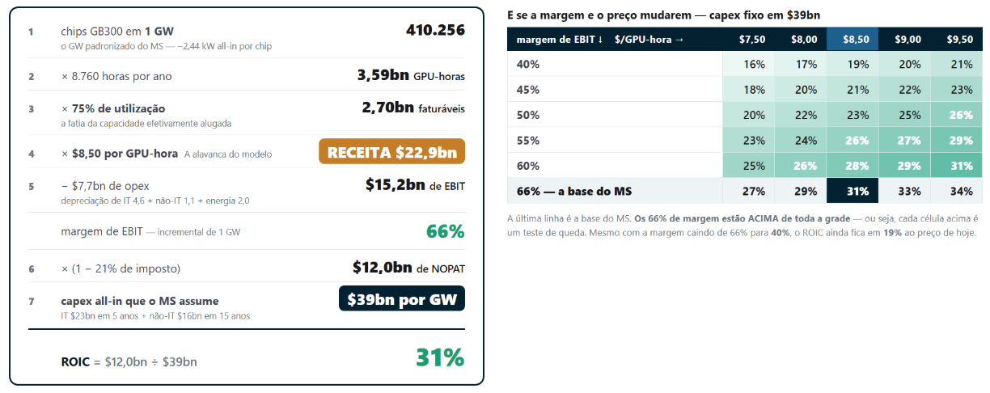
ROIC — a conta do Morgan Stanley que chega a 30% de ROIC
⚠ Por que a margem de EBIT aqui dá 59-72% e a das clouds reportada é ~35-39%: não é a mesma coisa. Esta é a margem incremental de UM GW de aluguel de GPU, e o único custo deduzido é $7,7bn/ano = depreciação de IT ($23bn em 5 anos) + depreciação de não-IT ($16bn em 15) + $2bn de energia/manutenção. Fora dela: R&D de modelo, S&M, G&A, SBC — e o parque LEGADO. A escada é: ~36-39% reportado (média do negócio) → ~50% incremental blended (slide 44) → ~67% no GW marginal de IaaS puro.
49
Morgan Stanley, "The Paths to 25-50% GenAI ROIC" (Nowak, 27-jul-26); workbook reconstruído com fórmulas vivas (Capstone, 30-jul — não reaberto para o 3T26). Sem atualização da conta pelo MS no 3T26 — a alavanca ($/GPU-hora) andou a favor: ver slides 47-48.

Slide 50
Os riscos ao círculo virtuoso atual
Cada risco ataca um elo diferente da roda — e cada um dá sinal antes de o agregado virar. O 3T26 acrescentou um quinto elo: o funding.
1
QUEBRA O ELO · MODELOS MELHORES
Exigir aprovação prévia trava o release — e é o release que move o ciclo.
Regulação
3T26: no Texas, a TCEQ congelou licenças de ar (desde 21-set) e o ERCOT audita a fila de conexão — 'biggest risk to our buildout forecast' (SemiAnalysis, 01-nov).
2
QUEBRA O ELO · MODELOS MELHORES, POR DENTRO
Os próprios labs seguram lançamentos por risco de capability — o mesmo elo travado por dentro.
Segurança
3T26: a Anthropic acusou Alibaba, DeepSeek e Xiaomi de destilar o Claude por contas fraudulentas (14-set) — relay da wiki, post não verificado.
3
QUEBRA O ELO · CADEIA FÍSICA E PREÇO DO TOKEN
Modelo aberto pressiona o preço do token; óptica e memória dependem de oferta chinesa.
China
3T26: trégua EUA-China estendida só até jan-27 (10-jan per Eurasia, 20-jan per JPM — datas não reconciliadas; tarifas, export controls, terras raras); DeepSeek V4.1 Flash a $0,05/Mtok já é um terço do OpenRouter.
4
QUEBRA O ELO · CAPEX → CAPACIDADE
Datacenter, energia e mão de obra entregam GW num ritmo próprio — demanda intacta, receita adiada.
Gargalo físico
3T26: MSFT fez $45,2bn de capex no 1T FY27 'as some 3P capacity deliveries were delayed' e guiou CY26 a ~$170bn 'due to the 3P capacity delays' (28-out).
5
QUEBRA O ELO · CAPEX → FUNDING
Se o spread subir mais rápido que o ROIC, o capex para de ser legitimado pela ponta.
Custo do capital
3T26: spreads HY de AI +25bp em dois pregões, recorde de 360bp (GS, 15-out); CDS 5Y das big-4 +5 a +24bp desde 16-out (AMZN +24, META +18, GOOGL +16, MSFT +5bp); CoreWeave 2031 a ~15,75%; UBS vê $600bn+ de emissão em 2027.
6
QUEBRA O ELO · MONETIZAÇÃO → EQUITY
IPOs e lock-ups: a demanda por papel de AI vira oferta de papel de AI.
Oferta de equity
3T26: S-1/A da Anthropic (lock-up de 180 dias com liberação antecipada) e ~2,4bn de ações da SpaceX liberáveis até o fim do ano (previews JPM 15-out / MS 18-out, relays — não é dado do 10-Q); Alphabet com $27,6bn de ATM por usar.
Riscos 1-4 mantidos do 2T26 com a evidência do trimestre; 5 e 6 entram no 3T26. Fontes: SemiAnalysis (01-nov-26), MSFT 1T FY27 (28-out-26), GS Global Credit Trader (15-out-26), UBS (26-out-26), AI Credit Live (CDS_FLAT_SPREAD, 16-out → 03-nov), S-1/A Anthropic (02-nov-26), previews JPM/MS sobre o lock-up da SpaceX (relays); itens China/segurança são relays das páginas-tema (não re-lidos no primário). Capstone — não é recomendação de investimento.
50

